Slide 1
7.2 随机存取存储器（RAM）
7.2.1 静态随机存取存储器(SRAM)
7.2.2 同步静态随机存取存储器（SSRAM）
7.2.3 动态随机存取存储器(DRAM)
7.2.4 存储器容量的扩展
7.2.5 RAM应用举例

Slide 2
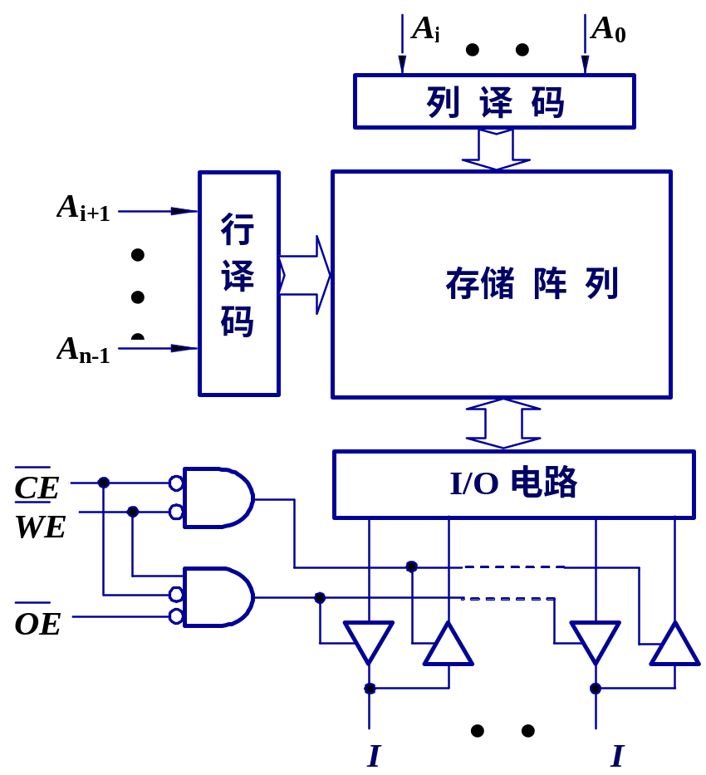
7.2 随机存取存储器（RAM）
7.2.1 静态随机存取存储器(SRAM)
1. SRAM 的基本结构及输出
CE
WE
OE
=1XX
高阻
CE
WE
OE
=010
输出
CE
WE
OE
=00X
输入
CE
WE
OE
=011
高阻
Notes:
放大电路存在电抗元件，如电容、电感。因此输入信号的频率不同，电路的输出响应也不同。

Slide 3
SRAM 的工作模式
工作模式
CE
WE
OE
I
/
O
0
~
I
/
O
m
-
1
保持
(微功耗)
1
X
X
高阻
读
0
1
0
数据输出
写
0
0
X
数据输入
输出无效
0
1
1
高阻

Slide 4
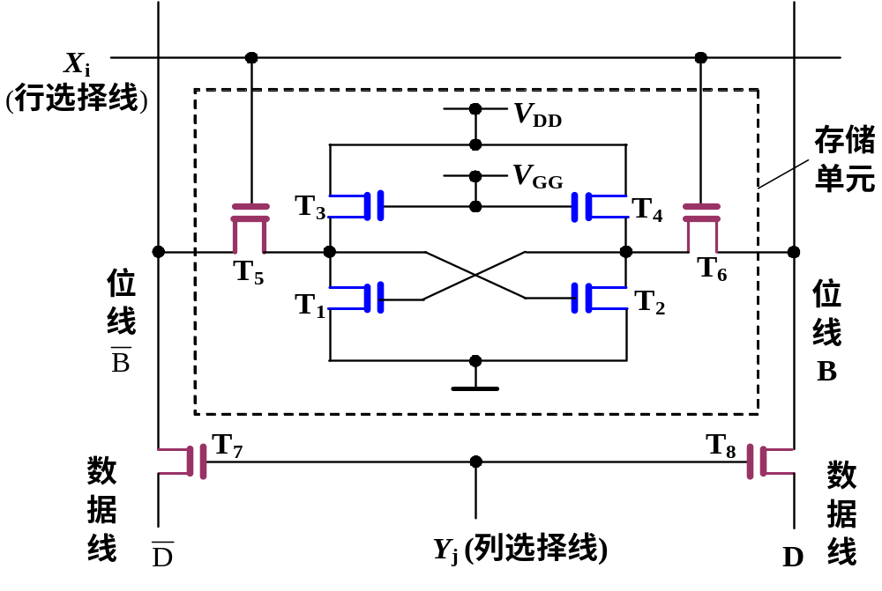
2. SRAM存储单元
本单元门控制管:控制触发器与位线的接通。X_{i} =1时导通
静态SRAM(Static RAM)
来自行地址译码器的输出
双稳态存储单元电路
来自列地址译码器的输出
列存储单元公用的门
控制管，与读写控制电路相接
Y_{i} ＝1时导通

Slide 5
2. SRAM存储单元
静态SRAM(Static RAM)
X_{i} =1
T₅、T₆导通
触发器与位线接通
Y_{j} =1
T₇ 、T₈均导通
触发器的输出与数据线接通，该单元通过数据线读取数据。

Slide 6
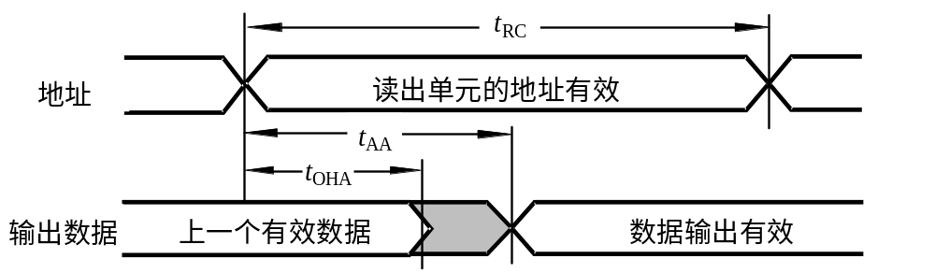
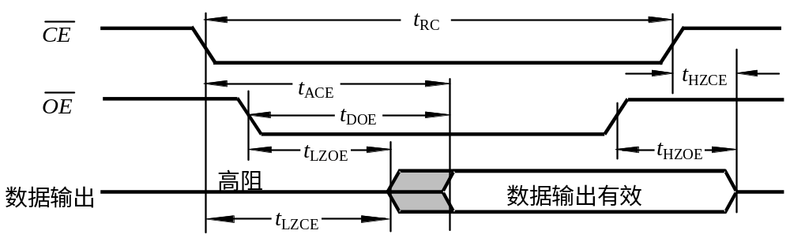
3. SRAM的读写操作及定时图
读操作定时图
（a）地址控制的读操作
（b）片选控制的读操作

Slide 7
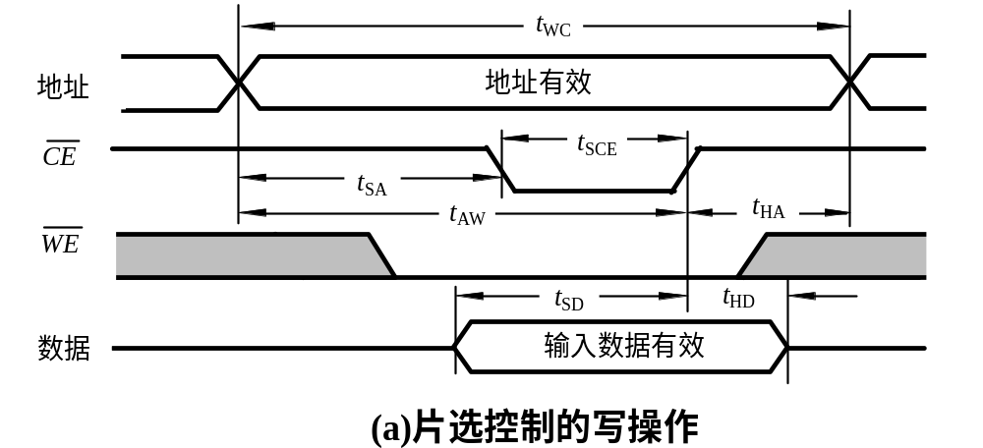
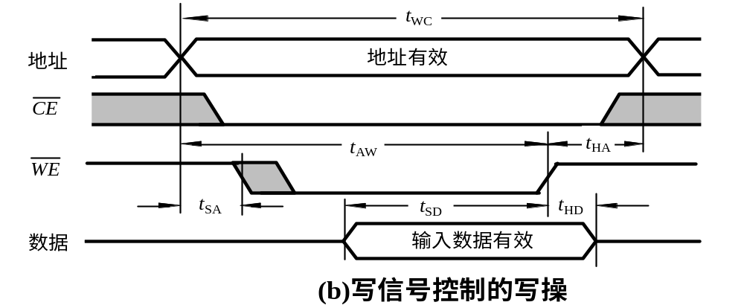
写操作定时图

Slide 8
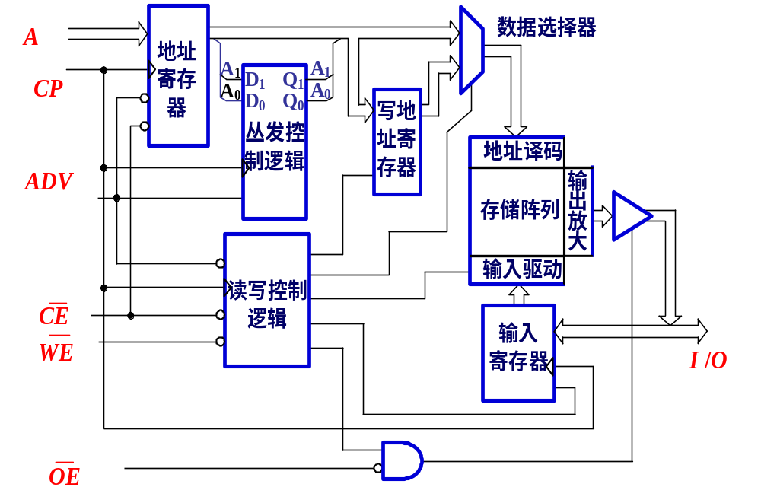
7.2.2 同步静态随机存取存储器（SSRAM）
SSRAM是一种高速RAM。与SRAM不同, SSRAM的读写操作是在时钟脉冲节拍控制下完成的。

Slide 9
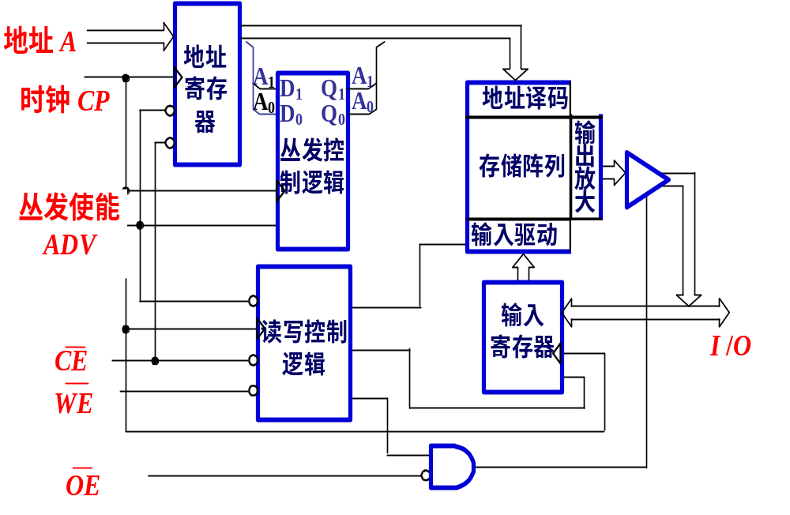

寄存地址线上的地址
2位二进制计数器, 处理A₁A₀
ADV=0:普通模式读写
ADV=1:丛发模式读写
=0:写操作
=1:读操作
寄存各种使能控制信号，生成最终的内部读写控制信号；
寄存要写入的数据

Slide 10
ADV=0:普通模式读写
WE
=0:写操作
WE
=1:读操作
普通模式读写:地址直接送到地址译码器，不受丛发控制逻辑电路影响，按外部给定地址进行读(写)操作。
ADV=1:丛发模式读写
丛发模式读写：地址寄存器不接受外部新地址，在其原有的地址上，由丛发计数器加1产生新地址。因此，可产生4个不同的地址。若超过4个CP后，ADV仍为1，则丛发计数器循环计数。地址总线让出。

Slide 11
SSRAM的特点：
在由SSRAM构成的计算机系统中，由于在时钟有效沿到来时，地址、数据、控制等信号被锁存到SSRAM内部的寄存器中，因此读写过程的延时等待均在时钟作用下，由SSRAM内部控制完成。此时，系统中的微处理器在读写SSRAM的同时，可以处理其他任务，从而提高了整个系统的工作速度。

Slide 12



7.2.3 动态随机存取存储器(DRAM)
1、DRAM存储单元
写操作:X=1 =0
T导通，电容器C与位线B连通
输入缓冲器被选通，数据D_{I}经缓冲器和位线写入存储单元
刷新缓冲器
刷新R
存储单元
行选线X
输出缓冲器/灵敏放大器
如果D_{I}为1，则向电容器充电，C存1;反之电容器放电,C存0 。
T
读/写
位
线
B
-
输入缓冲器

Slide 13


读操作:X=1 =1
T导通，电容器C与位线B连通
输出缓冲器/灵敏放大器被选通，C中存储的数据通过位线和缓冲器输出
刷新R
刷新缓冲器
行选线X
输出缓冲器/灵敏放大器
每次读出后，必须及时对读出单元刷新，即此时刷新控制R也为高电平，则读出的数据又经刷新缓冲器和位线对电容器C进行刷新。
/
T
位
线
B
输入缓冲器

Slide 14
7.2.4 存储器容量的扩展
1. 字长（位数）的扩展---用4KX4位的芯片组成4KX16位的存储系统。
A₁₁
┇
A₀
CE
···
WE
···
WE
CE
A₀
A₁₁
WE
CE
A₀
A₁₁
4K×4位
4K×4位
I/O₀ I/O₁ I/O₂ I/O₃
I/O₀ I/O₁ I/O₂ I/O₃
D₀ D₁ D₂ D₃
D₁₂ D₁₃ D₁₄ D₁₅
位扩展可以利用芯片的并联方式实现。

Slide 15
7.2.4 RAM存储容量的扩展
2. 字数的扩展—用8K×8位的芯片组成32K × 8位的存储系统。
A₀
A₁₂
CE₁
D₀
D₇
0000H
0001H
0002H
┇
1FFFH
芯片:A₀ ~ A₁₂
RAM1
芯片数=4
CE₁
2000H
2001H
2002H
┇
3FFFH
A₀
A₁₂
D₀
D₇
系统地址线数=15
RAM1
系统:A₀ ~ A₁₄
4000H
400H
4002H
┇
5FFFH
A₀
A₁₂
CE₁
D₀
D₇
RAM1
A₁₃ ~ A₁₄?
CE₁
6000H
6001H
6002H
┇
7FFFH
A₀
A₁₂
D₀
D₇
RAM1

Slide 16
32K×8位存储器系统的地址分配表
各RAM芯片
译码器有效输出端
扩展的地址输入端
A₁₄ A₁₃
8K×8位RAM芯片地址输入端
A₁₂ A₁₁ A₁₀ A₉ A₈ A₇ A₆ A₅ A₄ A₃ A₂ A₁ A₀
对应的十六进制地址码
Ⅰ
Y₀
0 0
0 0 0 0 0 0 0 0 0 0 0 0 0
0 0 0 0 0 0 0 0 0 0 0 0 1
0 0 0 0 0 0 0 0 0 0 0 1 0
┇
1 1 1 1 1 1 1 1 1 1 1 1 1
0000H
0001H
0002H
┇
1FFFH
Ⅱ
Y₁
0 1
0 0 0 0 0 0 0 0 0 0 0 0 0
0 0 0 0 0 0 0 0 0 0 0 0 1
0 0 0 0 0 0 0 0 0 0 0 1 0
┇
1 1 1 1 1 1 1 1 1 1 1 1 1
2000H
2001H
2002H
┇
3FFFH
Ⅲ
Y₂
1 0
0 0 0 0 0 0 0 0 0 0 0 0 0
0 0 0 0 0 0 0 0 0 0 0 0 1
0 0 0 0 0 0 0 0 0 0 0 1 0
┇
1 1 1 1 1 1 1 1 1 1 1 1 1
4000H
400H
4002H
┇
5FFFH
Ⅳ
Y₃
1 1
0 0 0 0 0 0 0 0 0 0 0 0 0
0 0 0 0 0 0 0 0 0 0 0 0 1
0 0 0 0 0 0 0 0 0 0 0 1 0
┇
1 1 1 1 1 1 1 1 1 1 1 1 1
6000H
6001H
6002H
┇
7FFFH

Slide 17
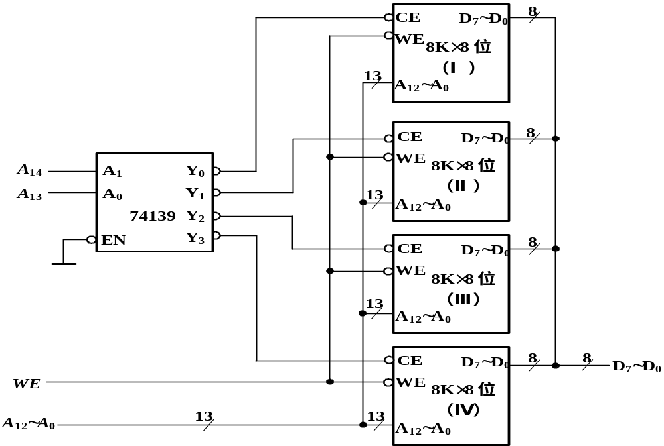
字数的扩展可以利用外加译码器控制存储器芯片的片选输入端来实现。

Slide 18
3.同时实现字数、位数的扩展
使用256×4位芯片组成512×8位存储器，问需要多少芯片? 电路应如何连接？
位扩展组成256x8
字扩展组成512x8
A₈
A₈
D₀~ D₃
D₀~ D₃
CS
CS
4
4
D
~
D
D
~
D
4
W
R/
R/
W
3
0
0
A₇~ A₀
8
8
A
~
A
A
0
~
A
7
0
7
D₄~ D₇
D₄~ D₇
CS
4
CS
4
D
~
D
D
4
~
D
0
4
W
R/
R/
W
0
8
A
~
A
8
A
~
A
0
0
7
7

Slide 19
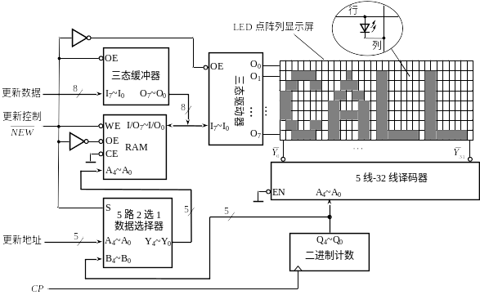
7.2.5 RAM应用举例—LED点阵显示屏
通过该缓冲器输入RAM新的数据
显示屏
逐列扫描
正常时，由计数器产生RAM地址，更新RAM数据时，选择外部地址。
存储显示的数据，需要发光存1，否则存0。
计数器控制译码器32个输出依次为低电平

